Slide 1
История Казахстана 8 класс
4 четверть
Образование и просвещение в XIX в.
Исследовательский вопрос:
В каких формах развивались учебно-просветительские учреждения в Казахстане в 19 веке?
Цель обучения:
7.2.3.2 – объяснять особенности развития образования и просвещения во второй половине XIX века
Цели урока:
-раскрыть значение преобразований, проводимых в орде, и влияние личности Жангир хана на этот процессе;
– развитие устойчивого познавательного интереса, учить определять главную мысль, составлять краткую характеристику личности на основе анализа ее поступков;

Slide 2
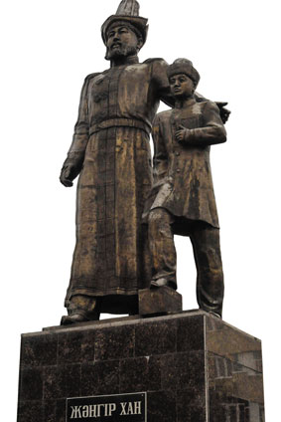
Как вы думаете кому посвящён этот памятник, установленный в городе Уральске?
«… Я уверен, что вы употребите надлежащие старания и вразумления родных и друзей ваших и всех, кого следует, что если и ныне науки приносят столь великую пользу, то внукам нашим хорошо жить без них нельзя будет».
ПАМЯТНИК ПОСВЯЩЁН
ХАНУ ЖАНГИРУ

Slide 3
Жангир хан: биография первого казахского хана-просветителя
Будущий правитель родился в начале XIX века в семье султана Букея.
После поражения на выборах хана Младшего жуза его отец с позволения царя Павла I перешел на правый берег Урала с 5-ю тысячами семей подвластных ему казахов. Там было основано новое государственное образование — Букеевская орда.
С юных лет Жангир постигал грамоту и готовился унаследовать престол. Базовые знания получил от муллы в домашней школе. После этого по настоянию отца он отправился в Астрахань, где жил у друга семьи — губернатора Андреевского.
Там он обучался административному управлению, основам политики и принципам хозяйственной деятельности на государственном уровне. Сегодня его бы назвали вундеркиндом, ведь за сравнительно короткий срок Жангир овладел несколькими языками:русским;арабским;персидским.

Slide 4
Также, согласно записям современников, он бегло говорил на немецком языке.
Жангир рано понял, какие преимущества дает образование.
Когда Букеевское ханство представляло собой голую землю, где даже ставка хана не была построена, он высказывался о необходимости строительства школ по всей территории государства.
Жангир хан — великий реформатор
В управлении ханством Жангир применял российскую административную модель, которую он усвоил во время учебы. На первых этапах он стремился к усилению и централизации власти, но не для того, чтобы набивать карманы, а с целью реализовать различные реформы.
После посещения Казанского университета Жангир хан утвердился в намерении внедрить институт образования в своем государстве.

Slide 5
Он долго обдумывал механизмы реализации этой идеи, ведь на тот момент для многих казахов даже письмо было фантастикой, не говоря о математике, химии и других точных науках. Причем это касалось как знати, так и простого люда.
Первым шагом стала агитация. Хан созывал собрания на своей ставке и призывал знать отдавать детей учиться. Сначала они восприняли эту идею холодно, но, когда Жангир отправил двоих сыновей и дочь в Казань, подобная практика стала нормой.
Чтобы дать детям начальную подготовку перед поступлением в специализированные учебные заведения, хан за собственные деньги построил высшую школу.
Иногда он сам проводил уроки и всегда лично принимал выпускные экзамены. На то время это была единственная школа на территории всего Казахстана. Следовательно, Жангир стал не только первым учителем, но и первым просветителем в истории Великой Степи.
Расходы на содержание учебного заведения хан покрывал из личных доходов вплоть до своей кончины.

Slide 6
За двадцать два года у власти Жангиру удалось поднять уровень Букеевского ханства на новую ступень. Как только среди начальников стали появляться грамотные люди, хан начал внедрять новую систему управления государством.
Он разделил ханство на двенадцать областей, которыми управляли бии. Жангир хан вернул институт тарханов, совет ханских представителей, усовершенствовал систему сбора податей.
После этого хан отдал приказ руководителям административных единиц собирать деньги на строительство мечетей, при которых были небольшие школы-мактабы.
Это привело к постепенному росту начального образования населения.
Жангир уделял внимание сбору и сохранению историко-культурных памятников казахского народа. Он основал несколько музеев, посвященных истории и быту древних казахов. Кроме того, хан открыл «Оружейную комнату» с коллекцией оружия, которое принадлежало предкам Жангира, а также в ней хранилось большое количество исторической документации.

Slide 7
Благодаря Жангиру казахский народ получил толчок к всеобщей грамотности. Возможно, если бы не тяга хана к науке и просветительству, мы бы никогда не узнали таких великих людей, как Абай Кунанбаев, Шокан Уалиханов и Ибрай Алтынсарин.
За заслуги перед казахским народом в 1963 году его именем был назван Западно-Казахстанский аграрно-технический университет. И это несмотря на советскую пропаганду, которая описывала Жангира как кровожадного феодала, преследовавшего исключительно меркантильные цели.
Достижениям хана Жангира можно только позавидовать. Находясь в статусе вассала Российской империи, он не только сохранил независимость во внутренней политике, но и использовал любые возможности улучшить жизнь народа.
Реформы, внедренные на землях Букеевского ханства, оказали серьезное влияние на развитие других регионов Казахстана. Раз так, значит труды Жангира были не напрасны.
Слава великому просветителю!

Slide 8
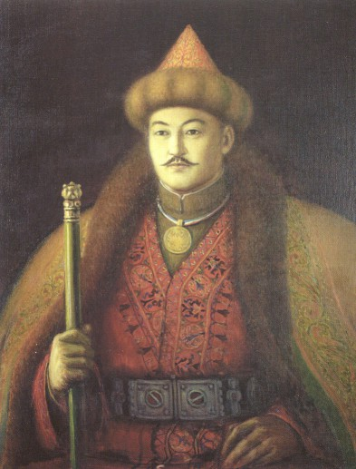
Вопросы для закрепления:
Почему Жангир хана можно назвать великим реформатором?
В чем заключалось особенность эпохи Жангир хана?

Slide 9
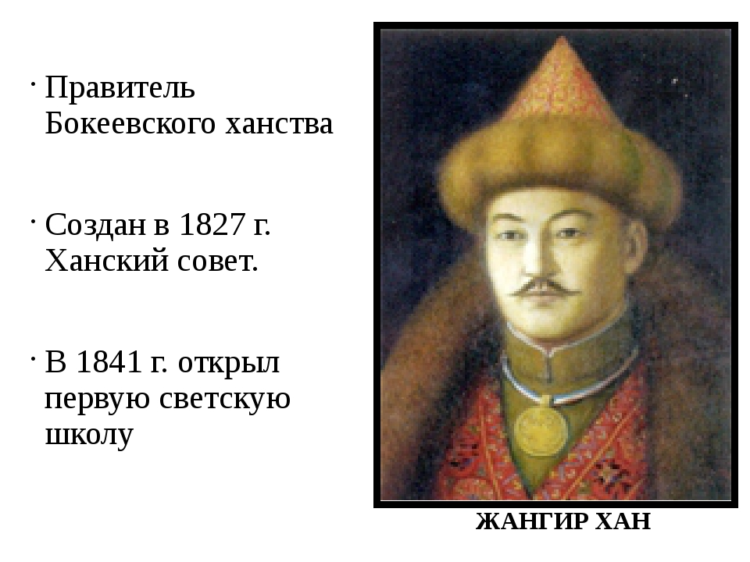
1 задание: Заполнить таблицу
Биография Жангир хана | Реформы Жангир хана | Жангир хан - ученый | Жангир хан и Казанский университет
Задание 2:
Составить синквейн :
«Жангир хан»

Slide 10

Задание 3 Найти ошибки в тексте.
В 1826 году хан Букеевской Орды Жангир на обратном пути из Москвы, куда он был приглашен на коронацию царя Александра II, прибыл в Петербург . Жангир начал свое пребывание в Петербурге с университета. Профессор Карл Фукс рассказывает, что Жангир, осматривая Петербургский университет, задавал вопросы скромно, осторожно. Внимание его особенно было привлечено собранием арабских и татарских монет, причем он с удовольствием рассматривал многие арабские и татарские манускрипты, красиво писаные алкораны и печатные книги. Затем хану объяснили назначение глобуса. В зоологическом кабинете Жангир рассматривал чучела птиц и искал кречета, с которым казахи любят охотиться. В разговоре с Карлом Фуксом Жангир высказывал пожелание, чтобы оба его сына, когда подрастут, воспитывались в Казанском университете. «

Slide 11
Учебник « История Казахстана» для 8 класса
Параграфы: 45-46 (стр.166-171)
Проработать параграф. Домашнее задание предлагается учащимся на выбор несколько задании разного уровня. 1.Заполнить таблицу 2. Написать эссе по теме «Жангир хан» 3.Найди ошибки в тексте.

